Slide 1

Сон и бодрствование.

Slide 2
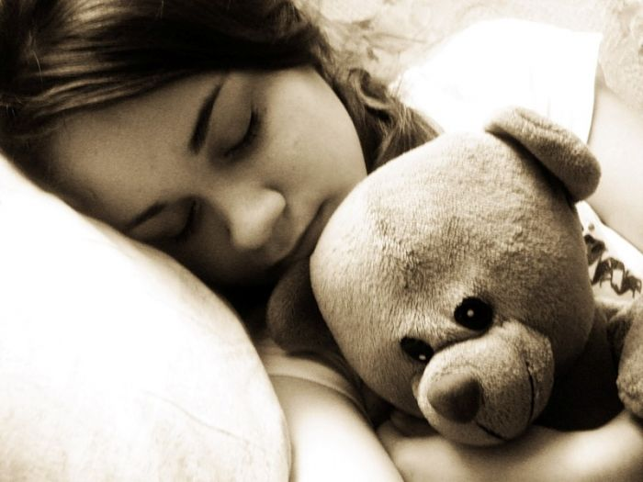
Что же это «сон»?
Сон-это периодически повторяющиеся состояние организма. Продолжительность сна 7-8 часов. В 1953 году американские ученые Клейтман и Азерински выявили цикличность сна. Сон состоит из периодически повторяющихся фаз.
Сон - это не просто состояние покоя, при котором ослабляются и замедляются все функции организма. Это сложный циклический физиологический процесс ВНД.

Slide 3
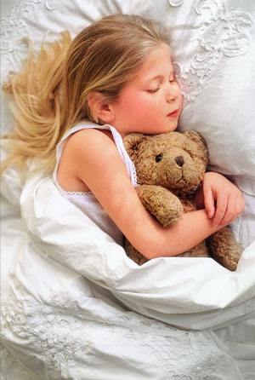
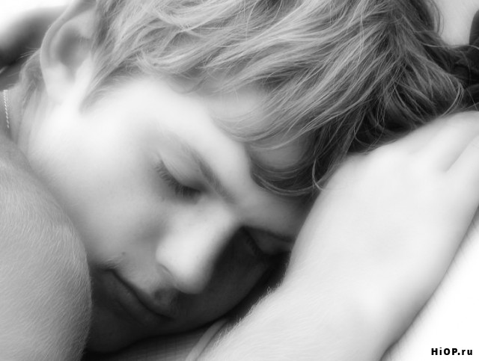
Для чего же нужен сон?
Для того чтобы поддерживать работоспособность, способность к мыслительной деятельности, память, человеку необходимо вести правильный распорядок или режим дня, который учитывал бы и время на отдых. Одним из лучших видов отдыха, снятия усталости, восстановления работоспособности является сон.

Slide 4
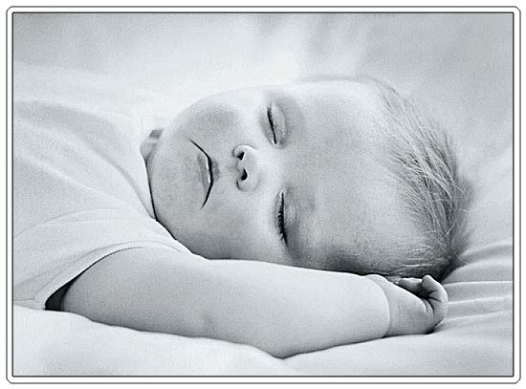
Виды сна.
Медленный сон
Быстрый сон
Урежение пульса, расслабление мышц, снижение обмена веществ и температуры тела.
Длительность данной фазы сна-15 минут.
Активная деятельность всех внутренних органов, учащение дыхания, увеличение объема и частоты дыхательных движений, учащение пульса, повышение обмена веществ, сокращение мышц, движение глаз под веками.
Длительность данной фазы сна -10-15 минут.

Slide 5
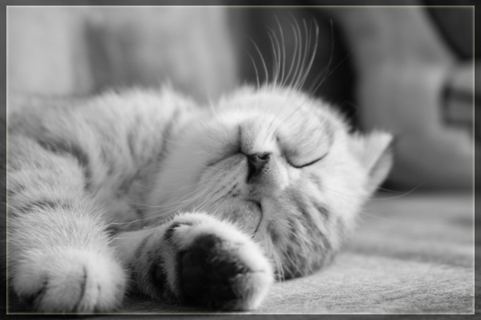
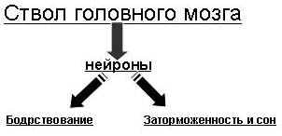
Каким образом происходит смена сна и бодрствования?
Эти процессы ВНД находятся под контролем клеток находящихся в стволе головного мозга.
Раздражение этих центров и вызывает сон, и бодрствование (в зависимости от области воздействия раздражений).
Во время сна преобладают процессы восстановления-синтеза веществ в клетках головного мозга. А во время бодрствования - процессы распада - истощение клеток головного мозга.

Slide 6
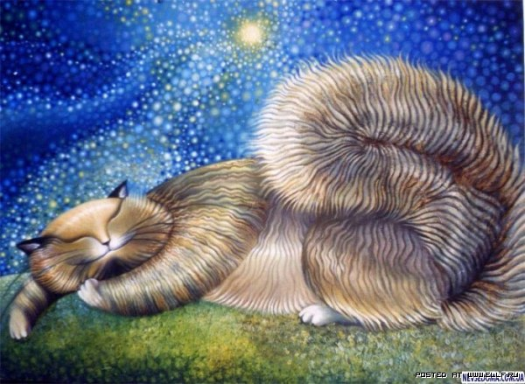
Способы регуляции смены сна и бодрствования
Возник из-за цикла Зависит от изменения
смены дня и ночи содержания биологически
активных веществ в
Вырабатывается в знакомых организме человека в
условиях обитания (привычная течении суток.
обстановка, регулярное соблюдение
режима дня и др.)
Способы
Биоритмический
Гуморальный
Условно
рефлекторный

Slide 7
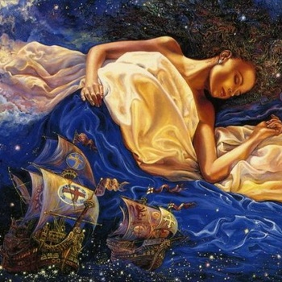
О снах.
Все люди видят сны, но не все их помнят. При сновидениях активизируется затылочная зрительная зона мозга, реже слухово-обонятельная зоны мозга и вкусовые анализаторы.
Цветные сны – снятся художественным натурам. Черно-белые сны снятся мыслительным натурам.
Если сны отражены в мягких тонах, то и характер психики человека уравновешен.
Яркие, черные и красные оттенки говорят о преобладании возбуждения или торможения, т.е. психические процессы не уравновешены.

Slide 8

Болезни с нарушением сна.
Перечислю лишь самые распространенные из них:
-Лунатизм или сомнамбулизм
-Летаргический или аномальный сон

Slide 9
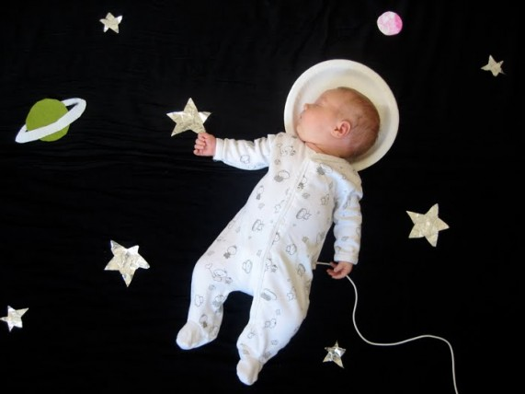
Лунатики?
Наверно каждому из вас хотя бы раз приходилось слышать выражение «ты сегодня ночью лунатил». Хочу вас заверить это отнюдь не те кто за ночь успевает слетать на луну и вернуться обратно…

Slide 10
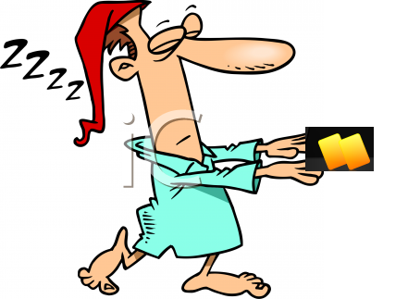
Так что же это «Лунатизм»?
Своеобразным заболеванием, которое связано с расстройством сна, является лунатизм, или сомнамбулизм.
Лунатик автоматически совершает сложные действия во время ночного сна. Он перекладывает попавшие под руку вещи, передвигает предметы, одевается, бродит и.т.п. Это расстройство сна обычно вызывается некоторыми нервно-психическими заболеваниями. Иногда у повышенно-возбудимых детей возникает снохождение. При соблюдении режима, закаливании, гимнастике, а также с возрастом детское снохождение исчезает.

Slide 11
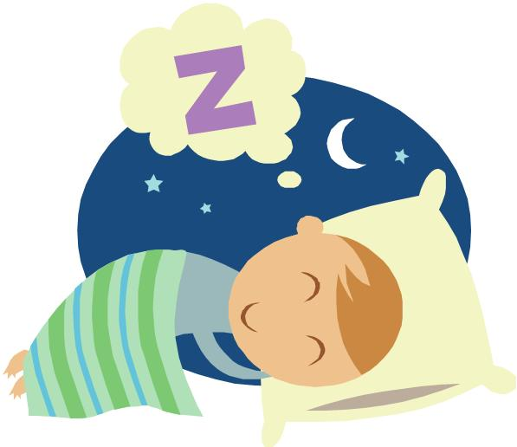
Интересно знать.
Врач древнего времени Гиппократ, так охарактеризовал состояние сна и сновидений:
“Когда тело спит, дух бодрствует и переносится в те места, куда бы могло идти само тело, и там он познает и видит те предметы, которые стало бы рассматривать тело, если бы оно не спало”.

Slide 12
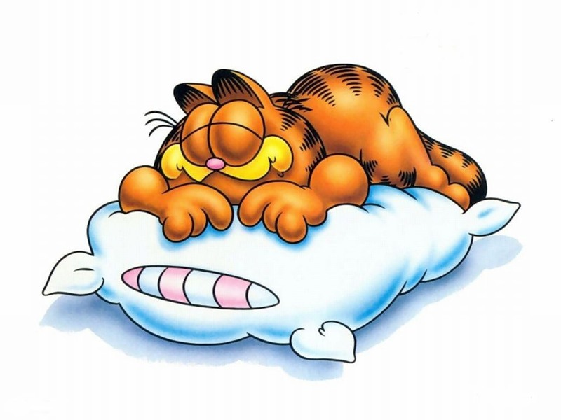
На этом я хотела бы закончить свою презентацию.
Всем спасибо за внимание!

